Slide 2
Automatizovaný systém pro elektrické testování komponent v automobilovém průmyslu
Autor:
Bc. Vojtěch Míček
Vedoucí práce:
doc. Ing. Hercík Radim, Ph.D.

Slide 3


Body zadání
Návrh, výroba a otestování automatizovaného systému, který bude sloužit pro provádění elektrických testů automobilových komponent.
Součástí řešení bude:
monitorování průběhu testu
Záznam o opotřebení el.mechanických součástek
Řízení pomocí PC

Slide 4
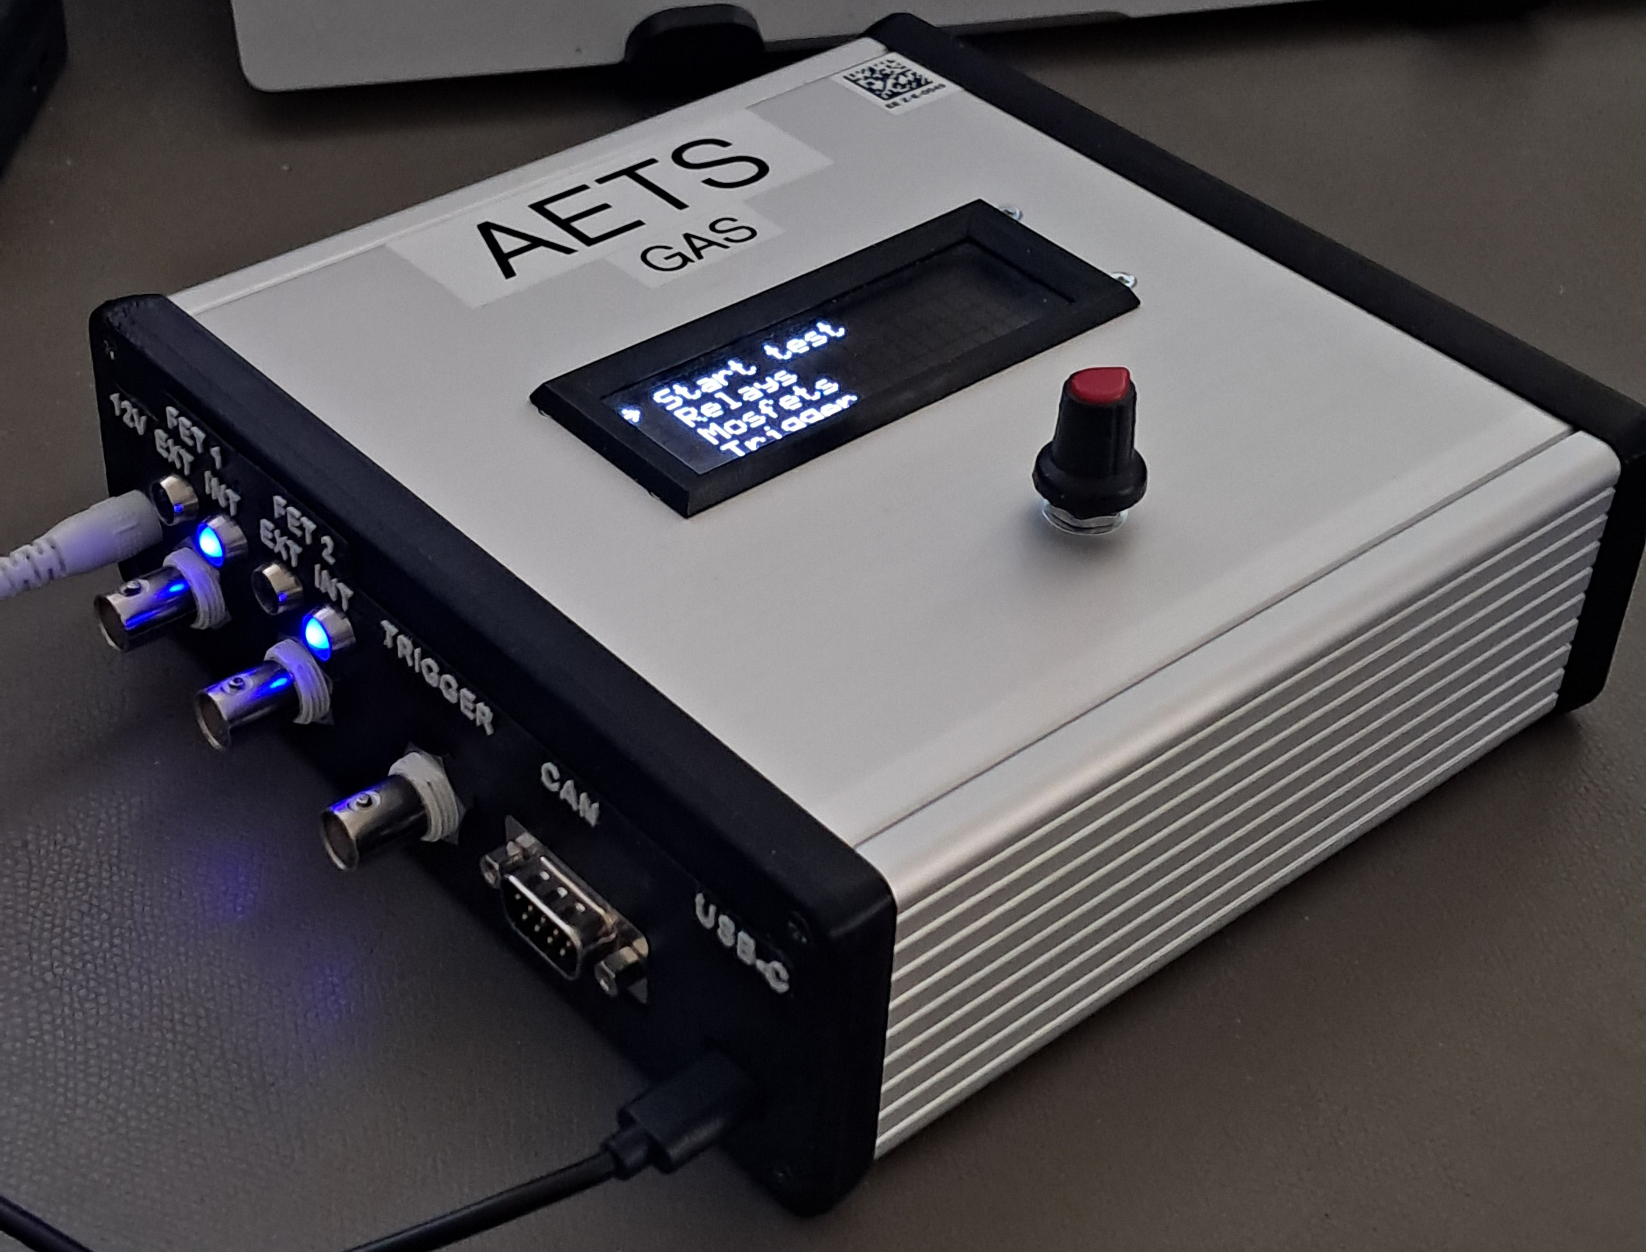
Účel zařízení
Účel zařízení je poskytnou univerzální spínací platformu pro oddělení testování elektroniky, která zrychlí a zefektivní testovací procesy.
Mezi hlavní testovací procesy pro které toto zařízení bylo vyvíjeno jsou ON/OFF testy a testování náběhových proudů.
Možnost manuálního a vzdáleného řízení zařízení vytváří možnost rychlé přípravy testu a jejich automatizaci s kombinací softwarových aplikací např. LabVIEW.

Slide 5
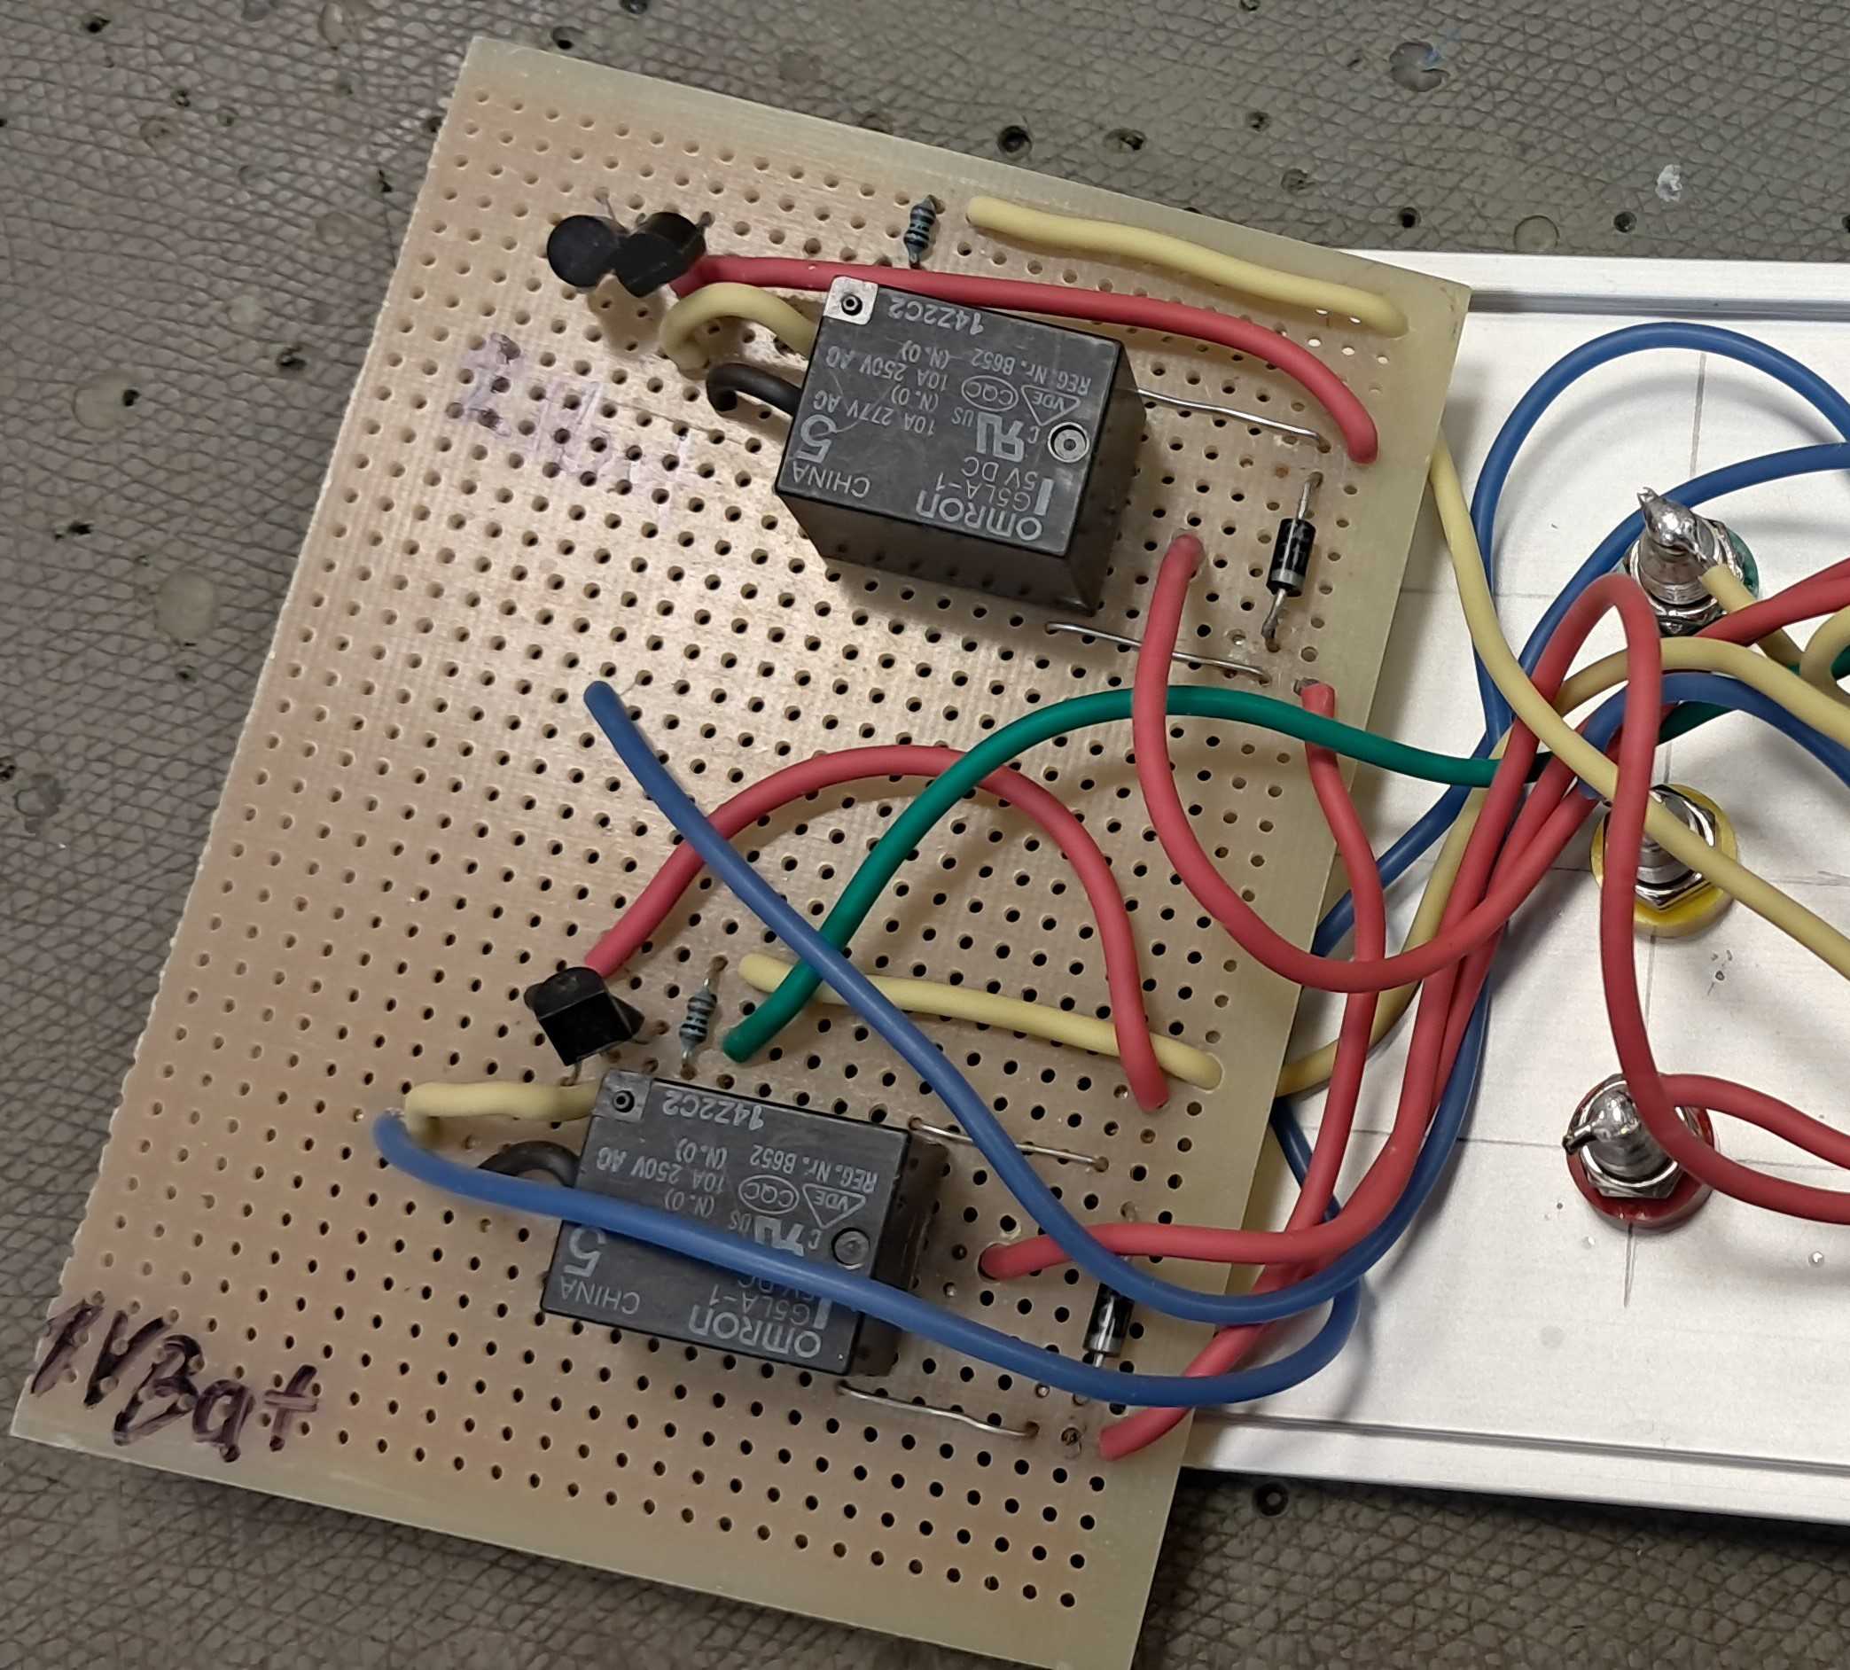
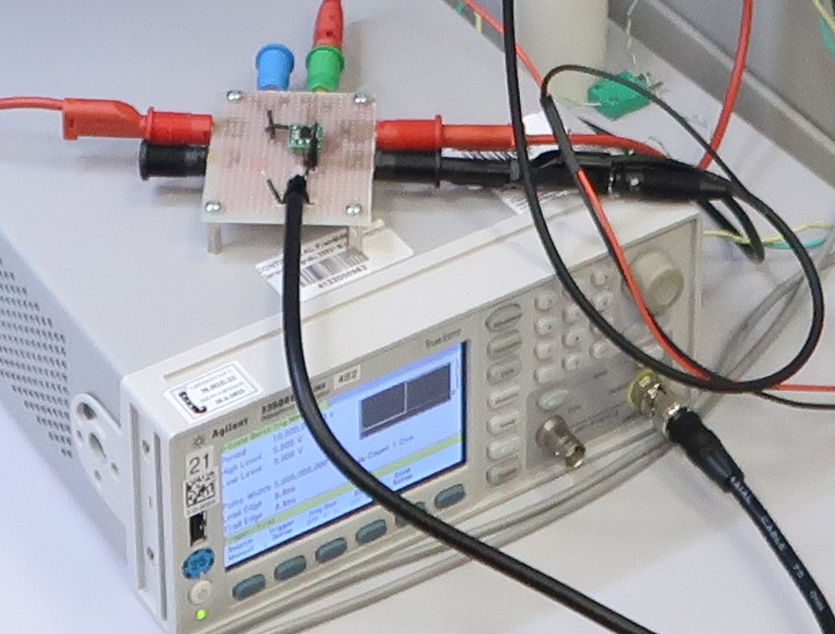
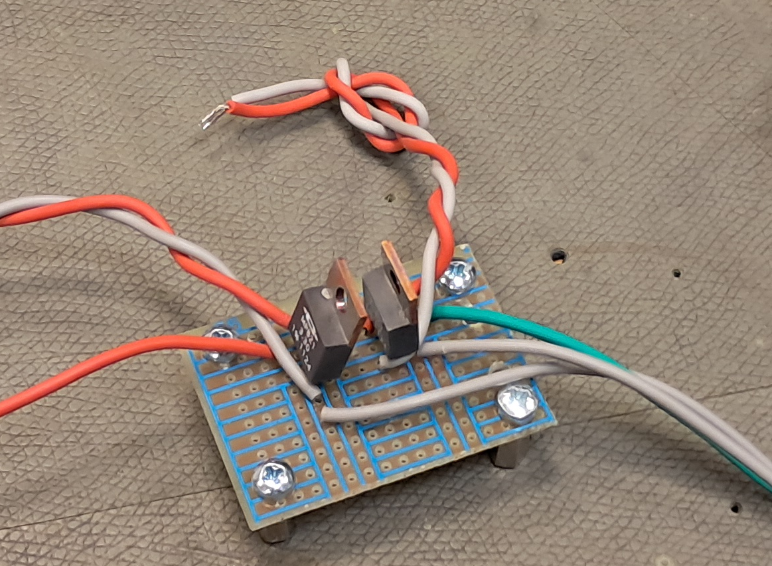
Analýza výchozího stavu
Zařízení má nahradit současné obvody v laboratoři (viz. foto) a poskytnout univerzální platformu, která zkombinuje relé a MOSFETové spínací prvky.

Slide 6
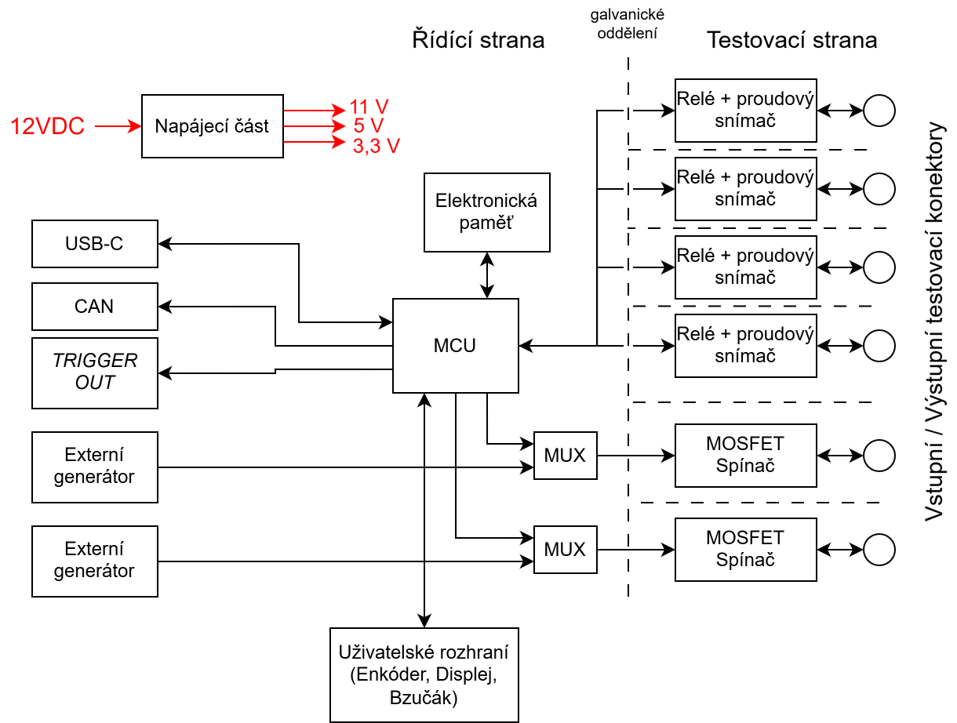
Návrh funkce zařízení
Testovací inženýr nastaví pomocí uživatelského rozhraní nebo příkazy parametry řízení testovacích periferií.
Galvanické oddělení mezi řídící a testovací stranou
K dispozici přídavné funkce:
Výstupní trigger signal pro synchronizaci
Řízení MOSFETů pomocí externích generátorů
Ukládání dat do elektronické paměti (profily s nastavením, zbývající počet cyklů relé)

Slide 7
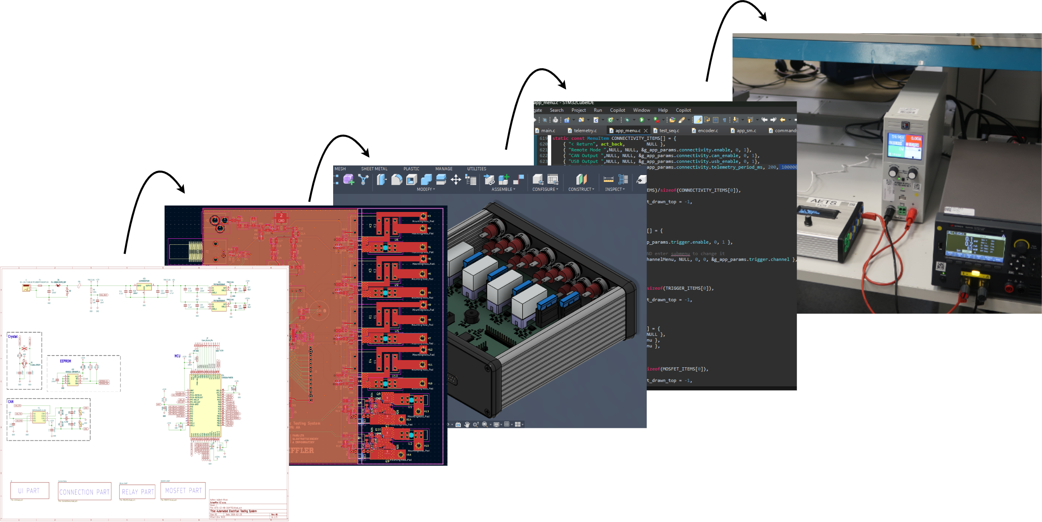
Průběh návrhu zařízení
Testování
Relizace HW
Kód (C)
3D model
Návrh PCB
Schéma

Slide 8
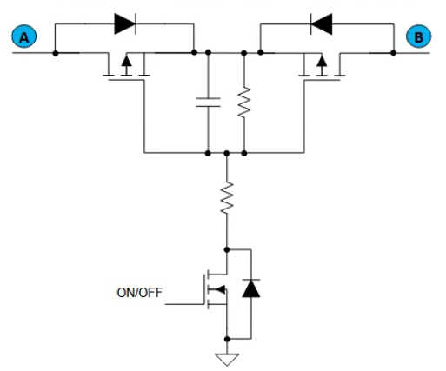
Schema + deska - realizace
Popsat periferie? Zmínit vyměnitelnost HW? Jednoduchost používání pro Testaře? Nějaké schéma?

Slide 9
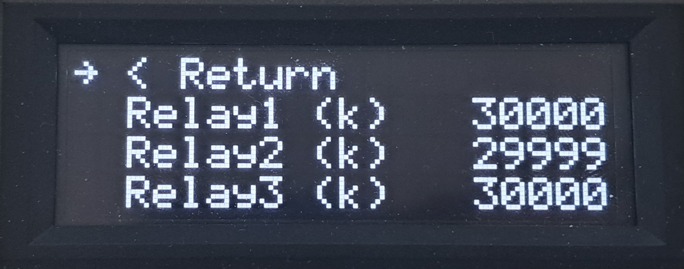
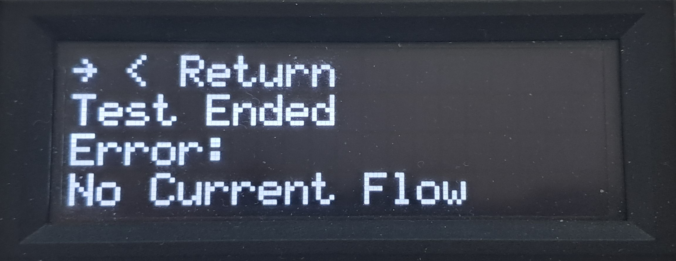
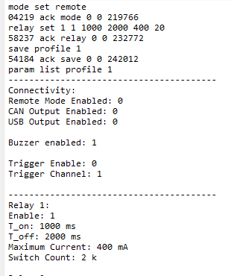
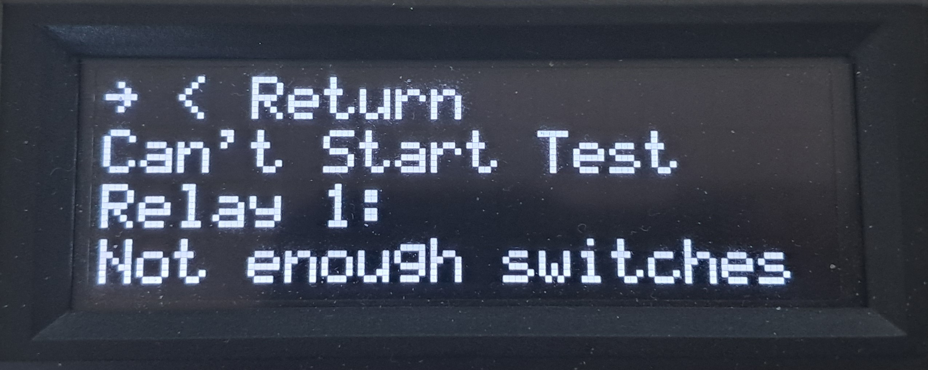
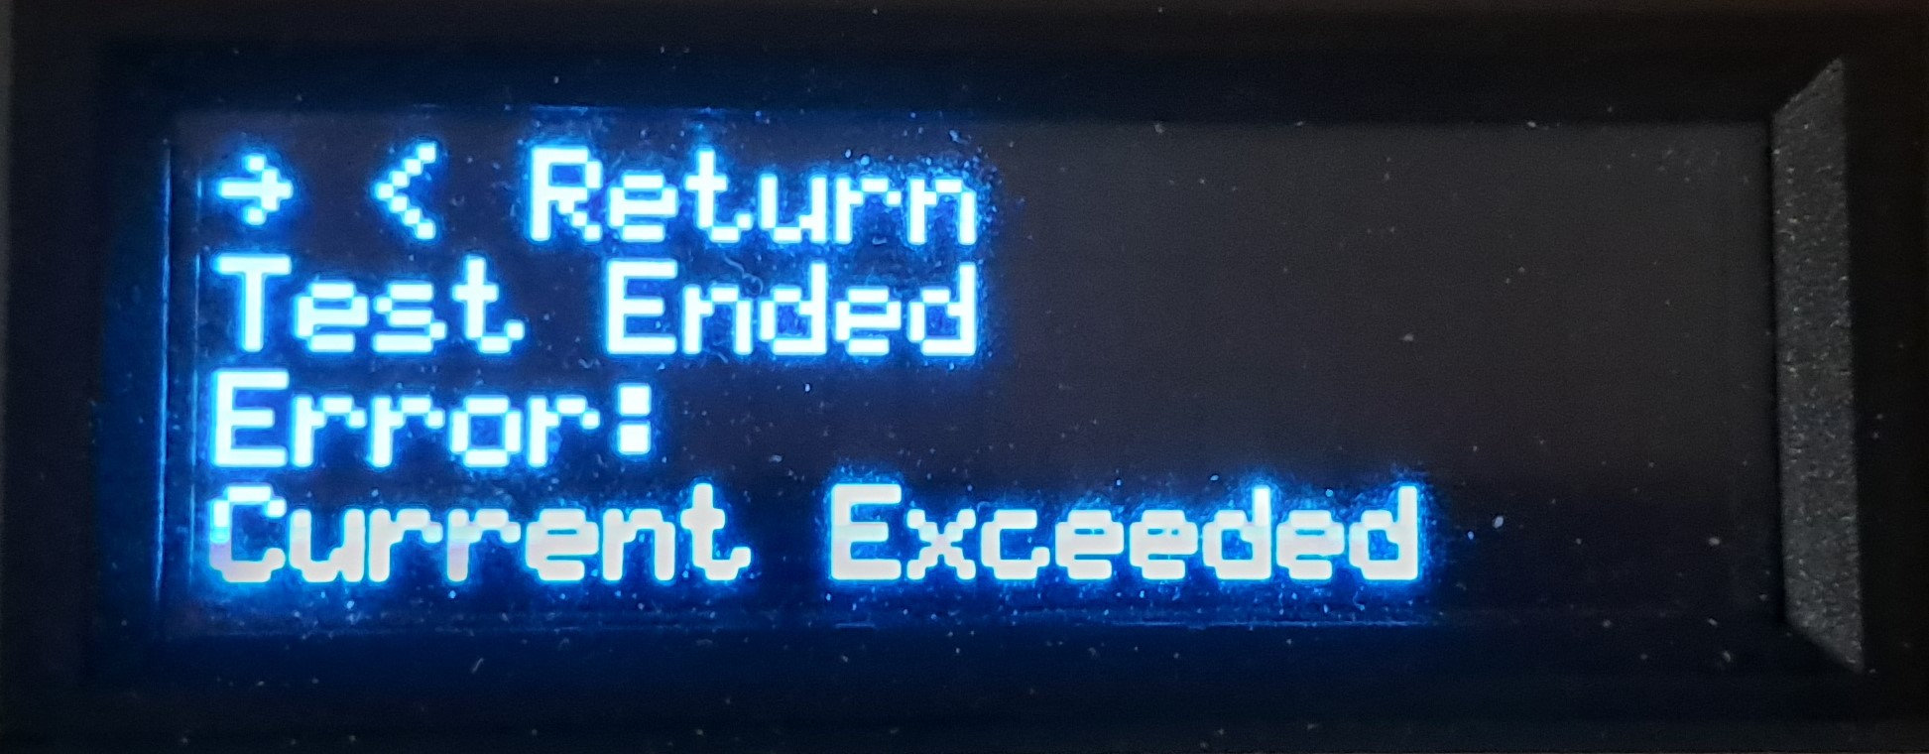
Body zadání
Záznam o opotřebení el.mechanických součástek
Interní sledovač proudu
Řízení pomocí PC

Slide 10
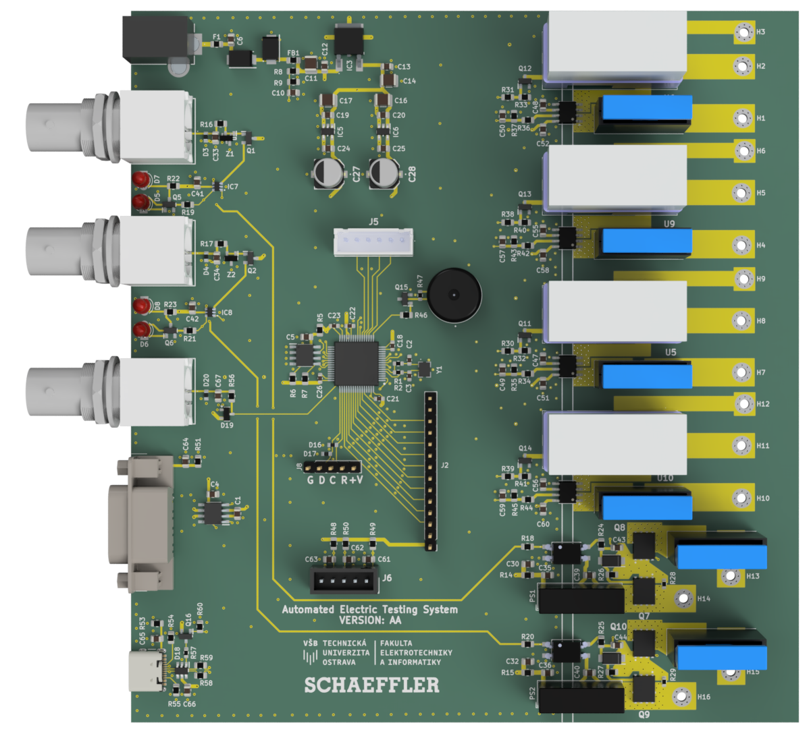
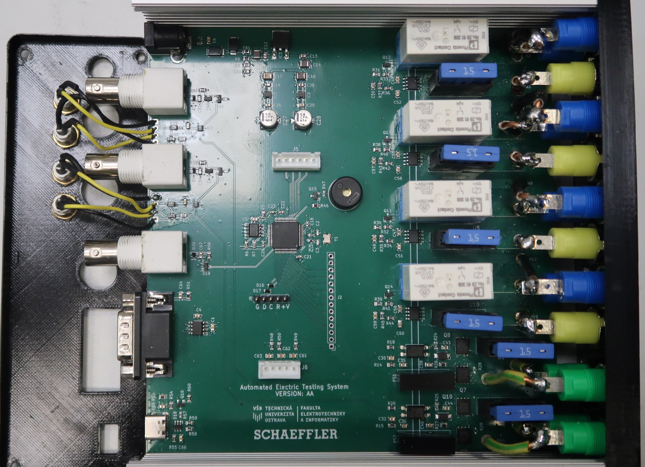
Deska plošných spojů

Slide 11
Popis použití a parametrů periferií
Nastavení způsobu ovládání
Nastavení parametrů jednotlivých kanálů
Zapnutí testu
Sledování průběhu testování
Vyhodnotit výsledky testu
Relé
Aktivace kanálu
doba zapnutí
doba vypnutí
počet cyklů
vnitřní mezní hodnoty proudu
MOSFETy
Aktivace kanálu
doba zapnutí
doba vypnutí
volba interního nebo externího řízení
počet cyklů
Systémová konfigurace
Nastavení výstupního trigger
Nastavení komunikace
Ukládání nastavení parametrů v profilech
Aktivace interního sledování proudu

Slide 12
Maximální testovací parametry
Relé
MOSFETy
Dynamika spínání
4 kanály
Trvalý proud na větev:
Min. proud: 10 mA*
Max. proud: 2.5 A
Max. spínané napětí: 60 VDC
2 páry obousměrných MOSFETů
Trvalý proud na pár:
Max. proud: 5 A
Max. náběžný proud(<300 µs): 40 A
Max. spínané napětí : 80 VDC
Typická doba odezvy relé: 7 ms
Typická doba vypnutí relé: 3 ms
Doba odskoku relé: ~2 ms
MOSFET čas náběžné hrany:
min: 700 ns max: 1000 µs
MOSFET čas sestupné hrany:
min: 2 µs max: 4 µs

Slide 13
Testování Firmware

Slide 14
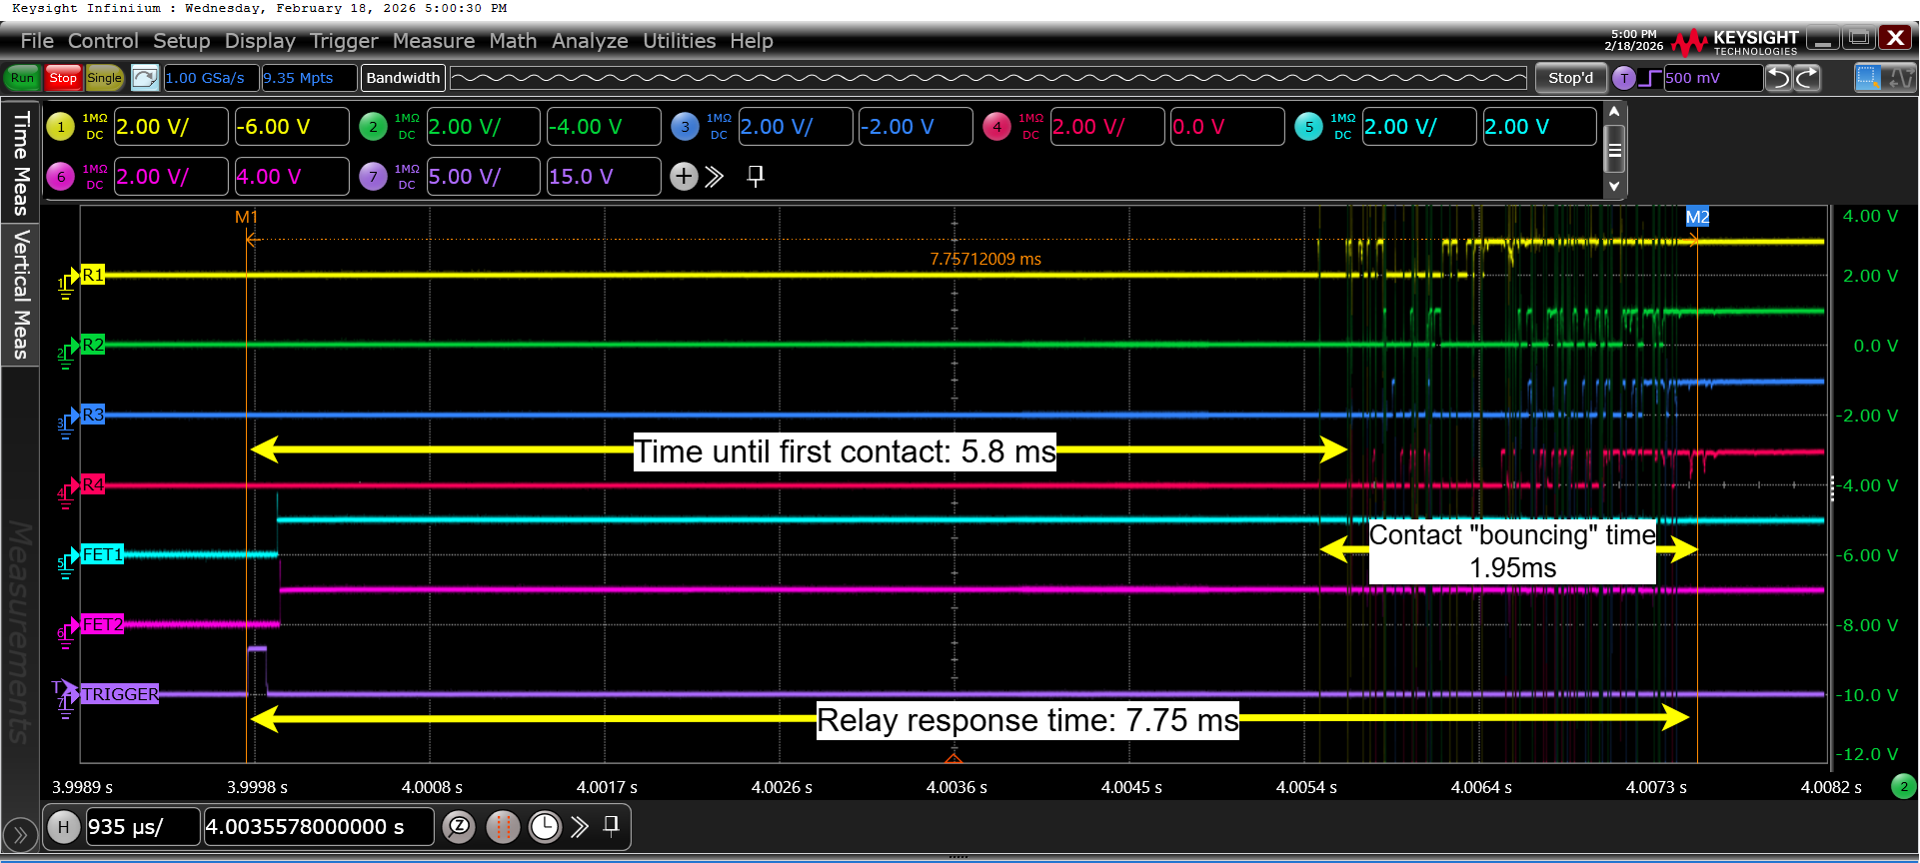
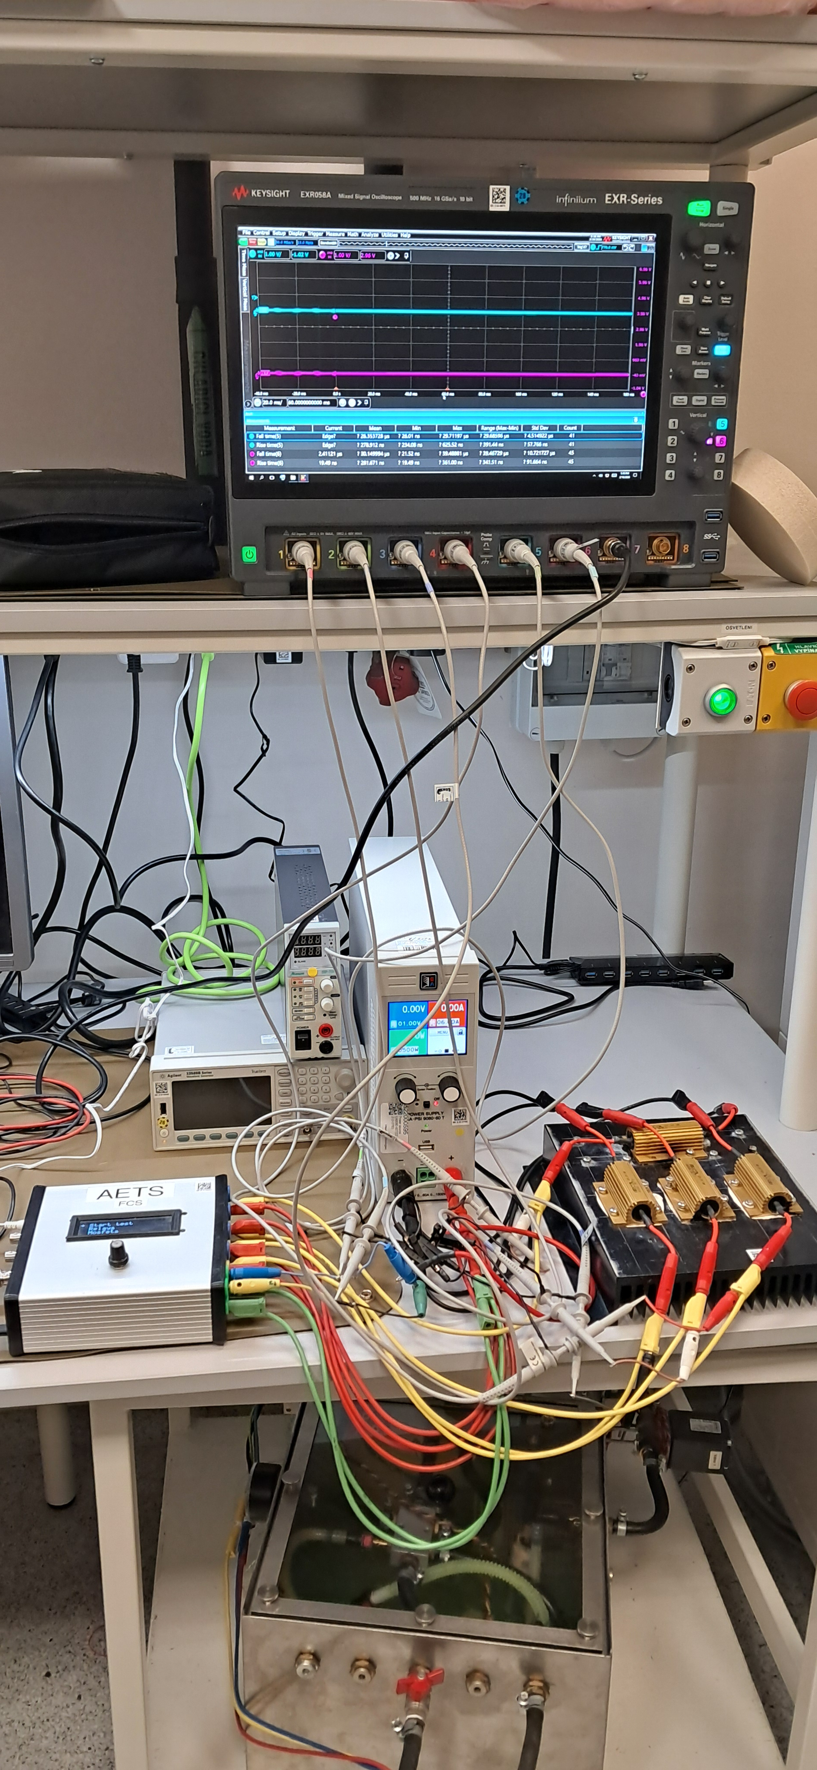
Testování zařízení – spínání relé

Slide 15
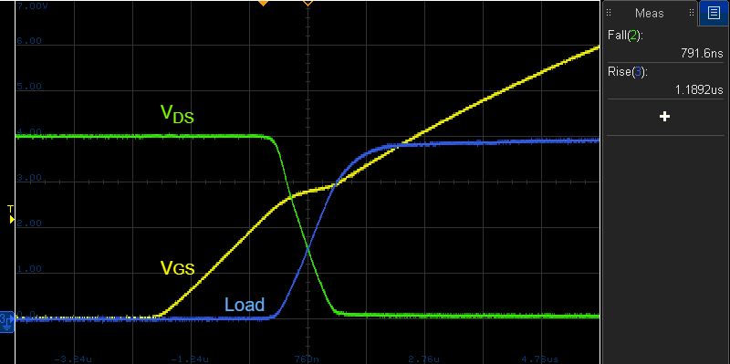
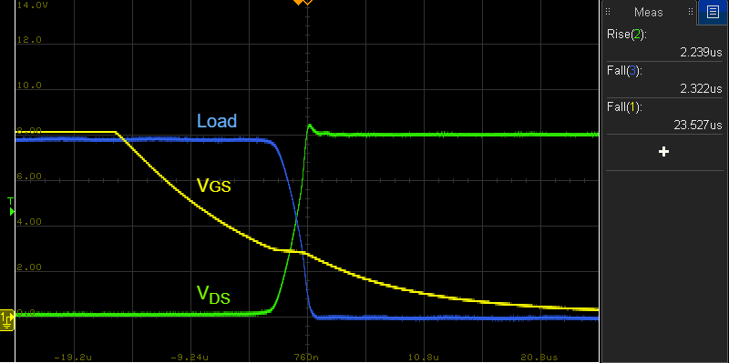
Testování zařízení – rychlost MOSFETů
Rise time
Fall time

Slide 16
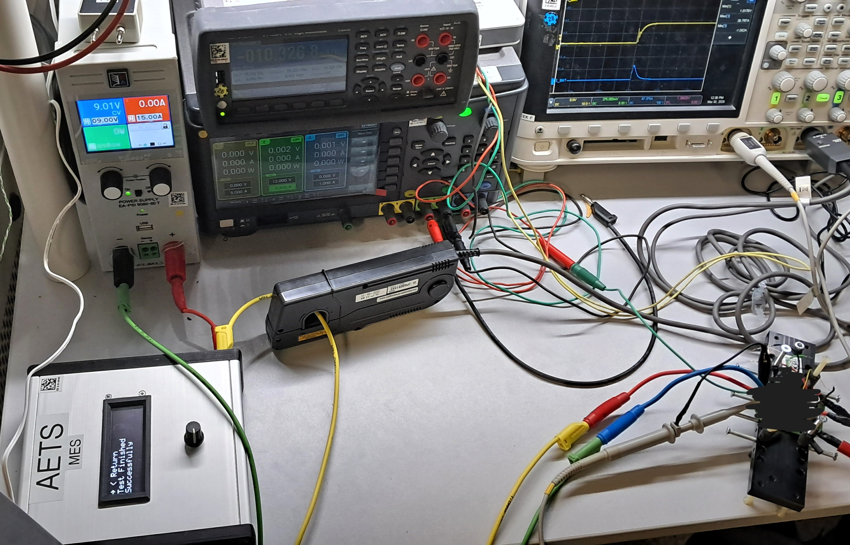
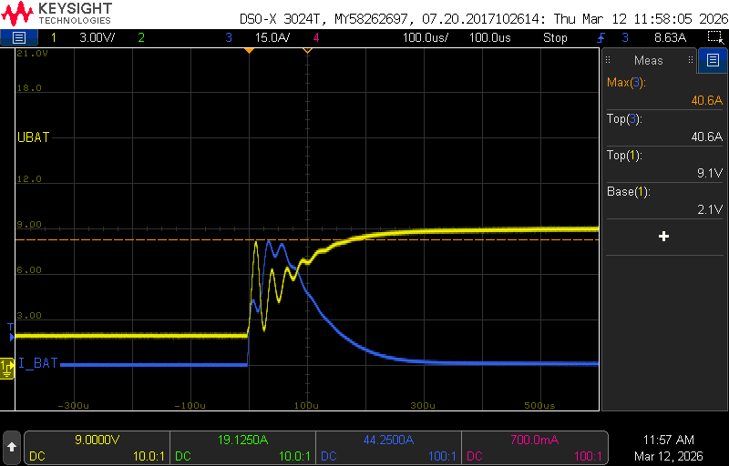
Testování zařízení – náběhový proud

Slide 17
shrnutí

Slide 18
Děkuji za pozornost

